Slide 1
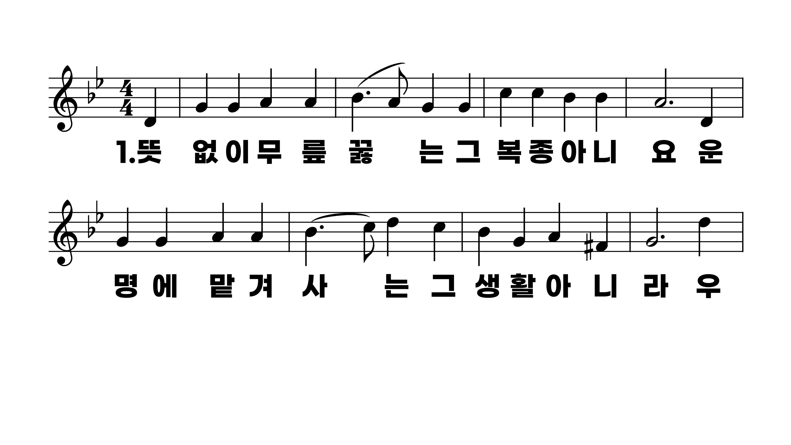
460장 뜻 없이 무릎 꿇는
1.뜻없이무릎
2.약한자힘주

Slide 2
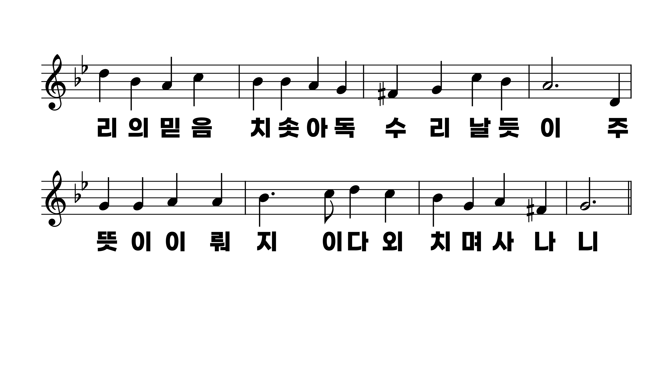
460장 뜻 없이 무릎 꿇는
1.뜻없이무릎
2.약한자힘주

Slide 3
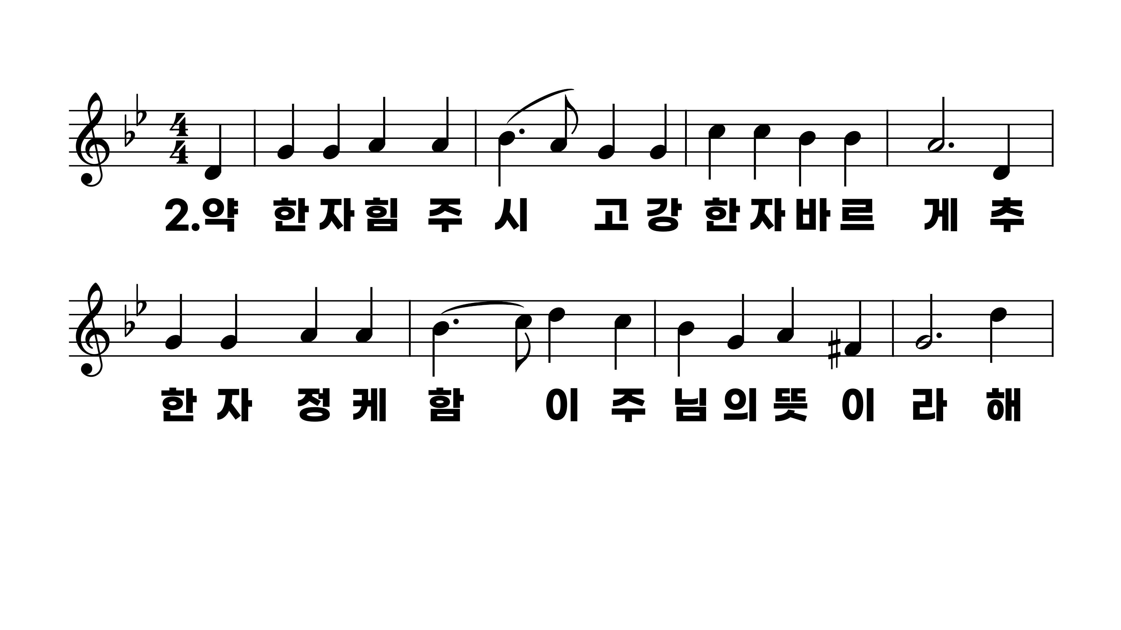
460장 뜻 없이 무릎 꿇는
1.뜻없이무릎
2.약한자힘주

Slide 4
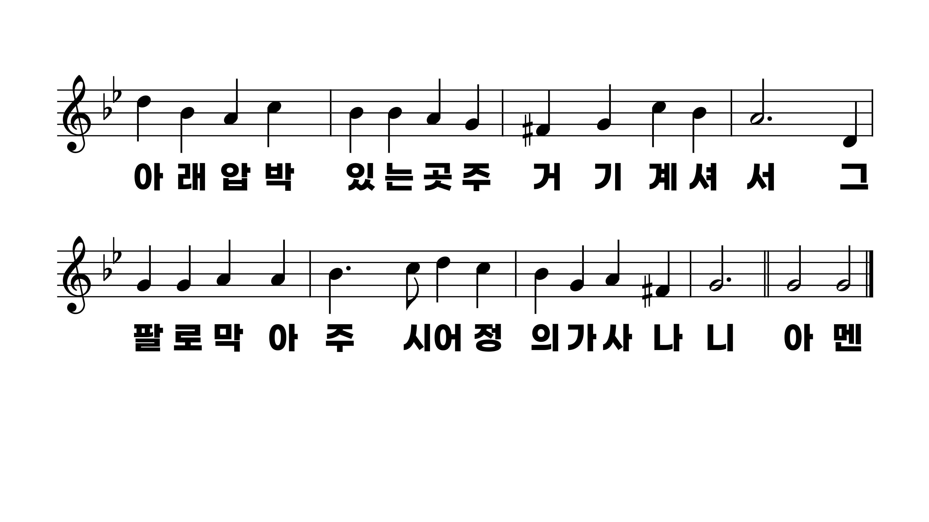
460장 뜻 없이 무릎 꿇는
1.뜻없이무릎
2.약한자힘주

